Slide 1

과목명 | 시간 | 과목설명 | 정원
기초(오전, 오후) | 09:00-12:00/ 13:00-16:00 | 디스플레이 입문, 기초 | 오전150명,오후150명
Backplane | 09:00-12:00 | TFT 동작원리, 제조법 등 | 85명
광학 | 09:00-12:00 | LCD, OLED, 3D 광학 등 | 70명
Frontplane | 13:00-16:00 | LCD, OLED 제조 공정 등 | 85명
구동 및 회로 | 13:00-16:00 | 구동 회로, TFT 회로 등 | 70명
♦커리큘럼: 총 5과목, 강의별 3시간/일(총12강+시험)
교육일정
2022.7.13(수) ~ 7.21(목)
2022.7.25(월) ~ 8.2(화)
사전등록
2022.6.21(화) 00:00
~ 2022.7.3(일) 24:00
www.k-ids.or.kr
모집대상
대학 학부생, 대학원생,
일반
프로그램
과목별 총36시간 교육과정
출석 100%시. 수료증 발급
사전등록비
학생-회원: 과목당 10만원
학생-비회원: 과목당 15만원
제12회

Slide 2
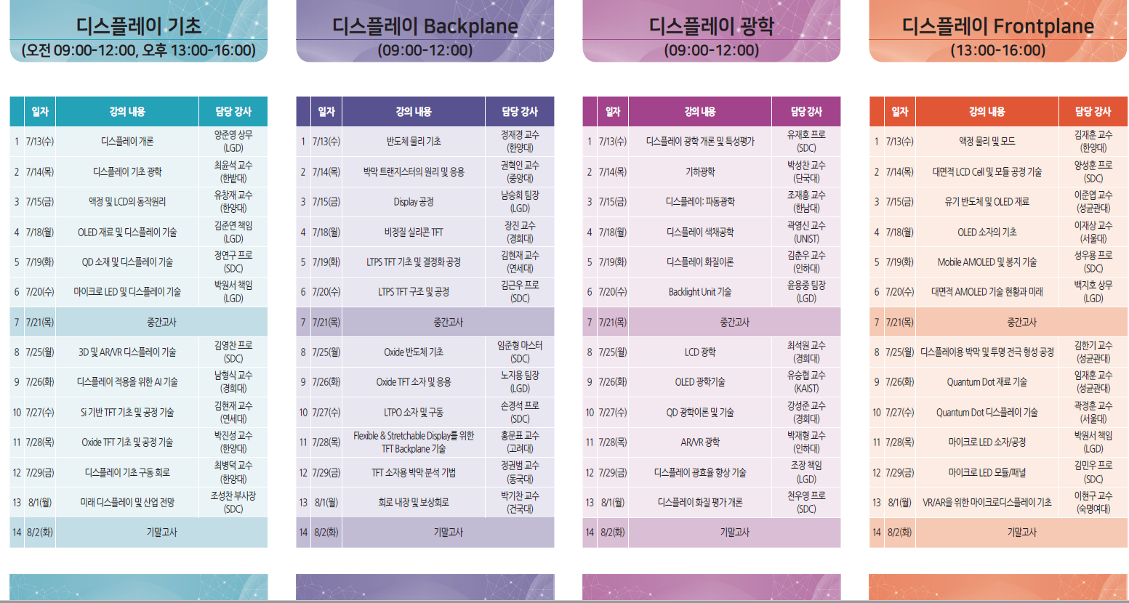
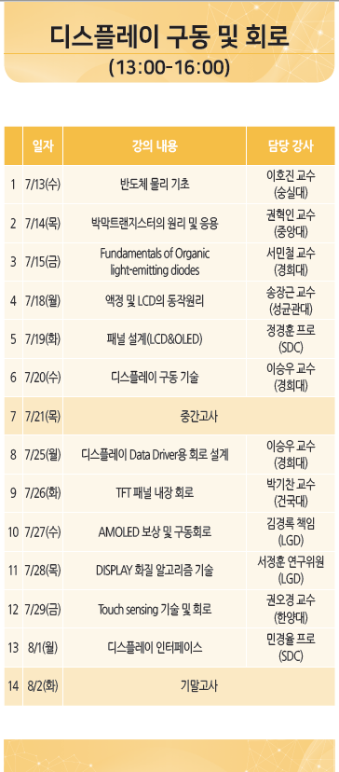
제12회

